Slide 1
Уваровская межрайонная прокуратура Тамбовской области «Уголовная ответственность за незаконную охоту»
2021

Slide 2
Что такое охота
Согласно пункту 5 статьи 1 Федерального закона от 24 июля 2009 г. N 209-ФЗ «Об охоте и о сохранении охотничьих ресурсов и о внесении изменений в отдельные законодательные акты Российской Федерации» под охотой понимается поиск, выслеживание, преследование охотничьих ресурсов, их добыча, первичная переработка и транспортировка.
Незаконной является охота с нарушением требований законодательства об охоте, в том числе охота без соответствующего разрешения на добычу охотничьих ресурсов, вне отведенных мест, вне сроков осуществления охоты и др.

Slide 3
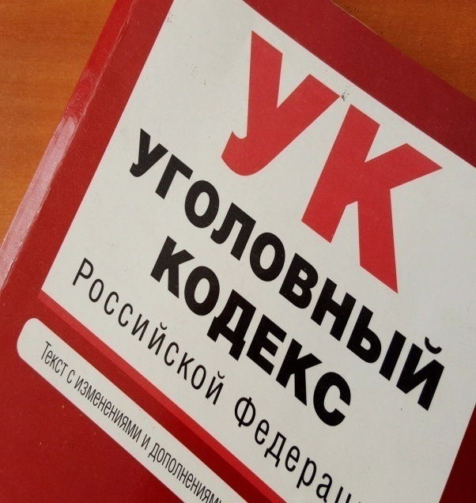
НЕЗАКОННАЯ ОХОТА
Ответственность за незаконную охоту установлена статьей 258 Уголовного кодекса Российской Федерации (далее – УК РФ)

Slide 4
Уголовная ответственность за незаконную охоту (ч.1 ст.258 УК РФ)
Незаконная охота, если это деяние совершено:
а) с причинением крупного ущерба;
б) с применением механического транспортного средства или воздушного судна, взрывчатых веществ, газов или иных способов массового уничтожения птиц и зверей;
в) в отношении птиц и зверей, охота на которых полностью запрещена;
г) на особо охраняемой природной территории либо в зоне экологического бедствия или в зоне чрезвычайной экологической ситуации
Крупным ущербом в настоящей статье признается ущерб, исчисленный по утвержденным Правительством Российской Федерации таксам и методике, превышающий сорок тысяч рублей.
наказывается штрафом в размере до пятисот тысяч рублей или в размере заработной платы или иного дохода осужденного за период до двух лет, либо исправительными работами на срок до двух лет, либо лишением свободы на срок до двух лет.

Slide 5
Уголовная ответственность за незаконную охоту (ч.2 ст.258 УК РФ)
Деяние, предусмотренное ч.1 ст.258 УК РФ, совершенное лицом с использованием своего служебного положения либо группой лиц по предварительному сговору или организованной группой либо причинившее особо крупный ущерб, наказывается штрафом в размере от пятисот тысяч до одного миллиона рублей или в размере заработной платы или иного дохода осужденного за период от трех до пяти лет либо лишением свободы на срок от трех до пяти лет с лишением права занимать определенные должности или заниматься определенной деятельностью на срок до трех лет или без такового
Особо крупным ущербом в настоящей статье признается ущерб, исчисленный по утвержденным Правительством Российской Федерации таксам и методике, превышающий сто двадцать тысяч рублей.

